Slide 1

An experience of trust
Reporter：Junjie Zhu

Slide 2
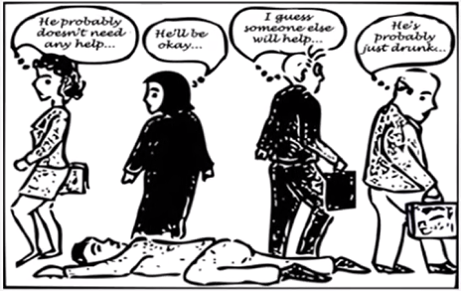
Picture
此部分内容作为文字排版占位显示（建议使用主题字体） 如需更改请在（设置形状格式）菜单下（文本选项）中调整
此部内容作为文字排版占位显示（建议使用主题字体） 如需更改请在（设置形状格式）菜单下（文本选项）中调整

Slide 3
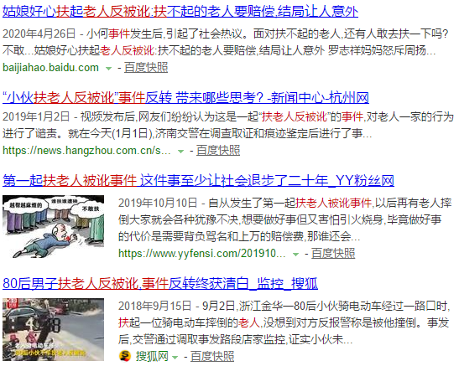
Discussion
此部分内容作为文字排版占位显示（建议使用主题字体） 如需更改请在（设置形状格式）菜单下（文本选项）中调整
此部内容作为文字排版占位显示（建议使用主题字体） 如需更改请在（设置形状格式）菜单下（文本选项）中调整

Slide 4
Experience
此部分内容作为文字排版占位显示（建议使用主题字体） 如需更改请在（设置形状格式）菜单下（文本选项）中调整
Road
此部内容作为文字排版占位显示（建议使用主题字体） 如需更改请在（设置形状格式）菜单下（文本选项）中调整

Slide 5
Experience
We are the people
who help you!
You hit me!
You should make it
up to me!
此部分内容作为文字排版占位显示（建议使用主题字体） 如需更改请在（设置形状格式）菜单下（文本选项）中调整
此部内容作为文字排版占位显示（建议使用主题字体） 如需更改请在（设置形状格式）菜单下（文本选项）中调整

Slide 6
Q
Will you help the older who has fallen down again?

Slide 7


Trust
此部分内容作为文字排版占位显示（建议使用主题字体） 如需更改请在（设置形状格式）菜单下（文本选项）中调整
Trust
此部内容作为文字排版占位显示（建议使用主题字体） 如需更改请在（设置形状格式）菜单下（文本选项）中调整

Slide 8
Thanks for watching
Reporter：Junjie Zhu

